Slide 1
AVR INTERUPPT
20181040 김효진

Slide 2
목차
INTERRUPT
REGISTER
FND
TRANSISTOR
회로도
구동영상

Slide 3
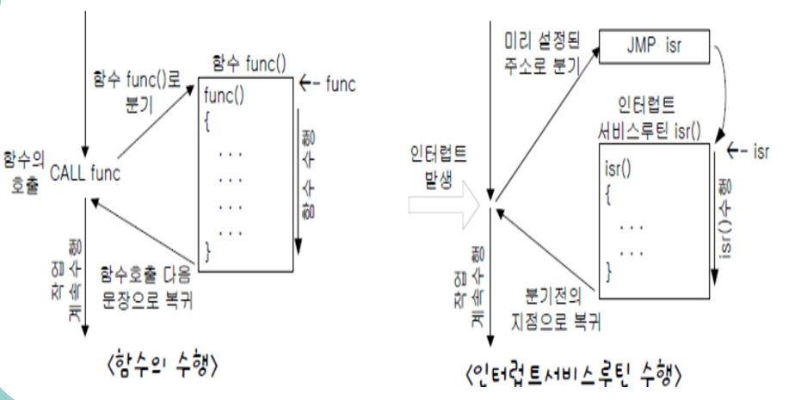
I. INTERRUPT
POLLING : 주기적으로 어떤 사건의 발생을 점검
INTERRUPT : 사건이 발생할 때 CPU에 알려서 처리를 요구

Slide 4
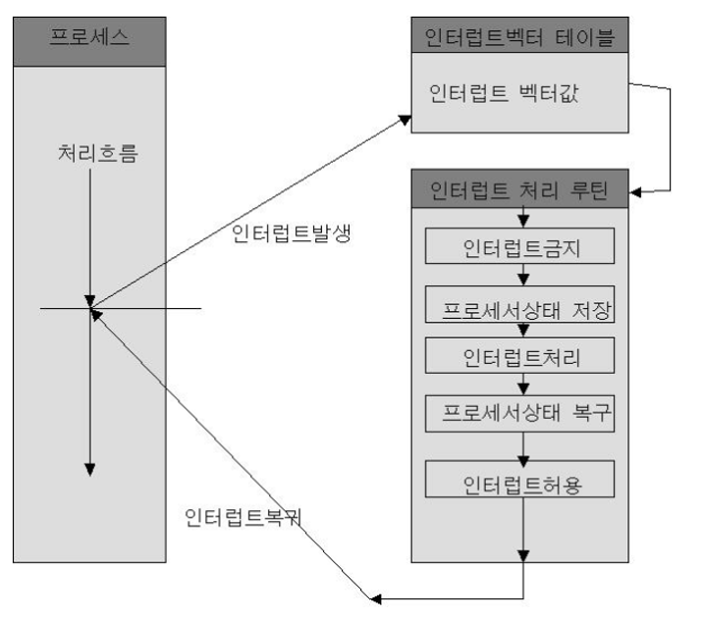
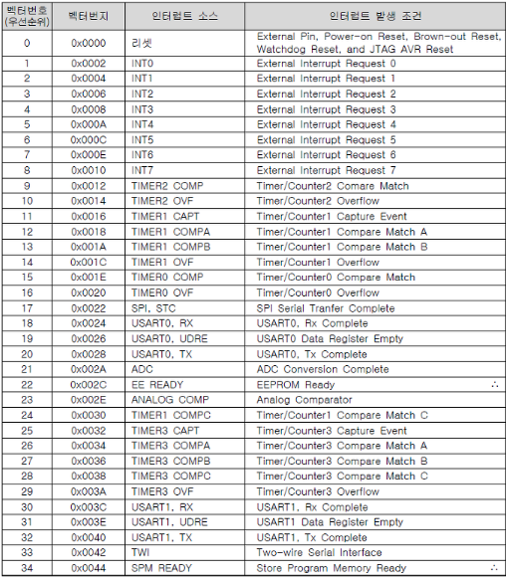
I. INTERRUPT
인터럽트 처리 과정

Slide 5
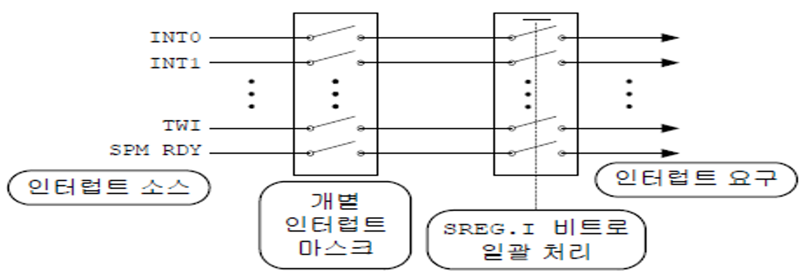
I. INTERRUPT
인터럽트 허용/금지

Slide 6
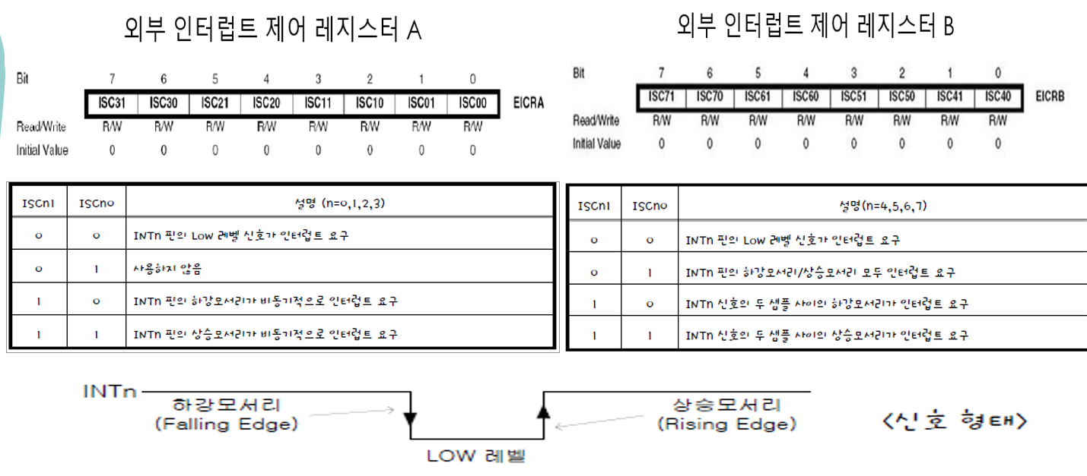
II. REGISTER

Slide 7
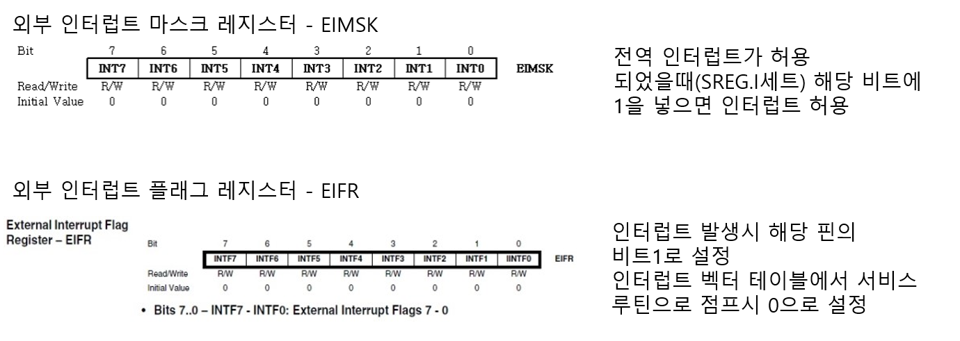
II. REGISTER

Slide 8
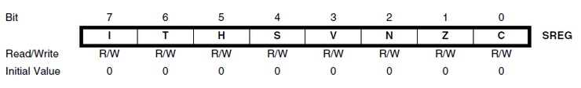
II. REGISTER
상태 레지스터 : SREG
7번 핀이 1이면 외부인터럽트 허용
sei(), cli()

Slide 9
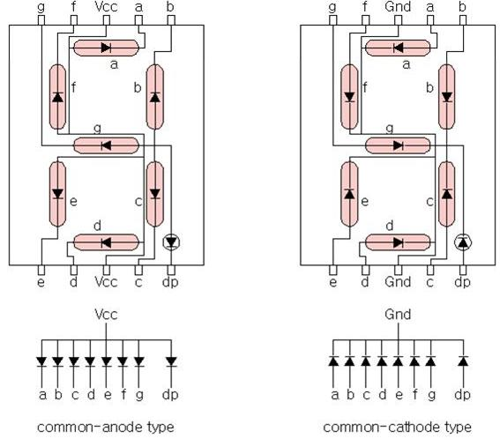
FND
-FND 동적표시
16개의 PORT 필요하지만
쌍극 트랜지스터를 이용하여
하나의 PORT에 연결한다.

Slide 10
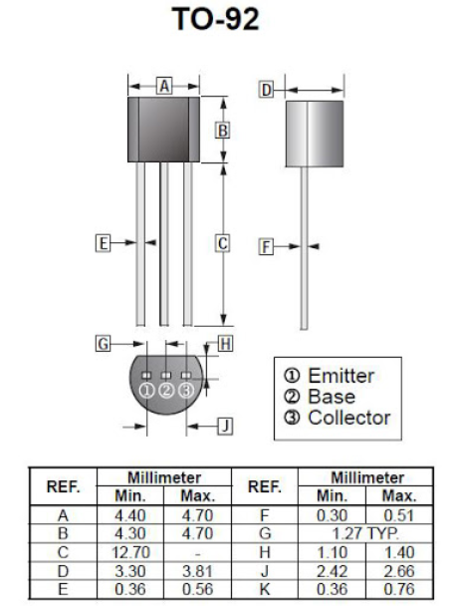
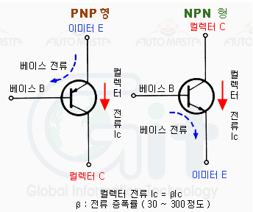
FND
-쌍극 트랜지스터
기계적 스위치 대신 제어 신호로 ON/OFF 강능

Slide 11
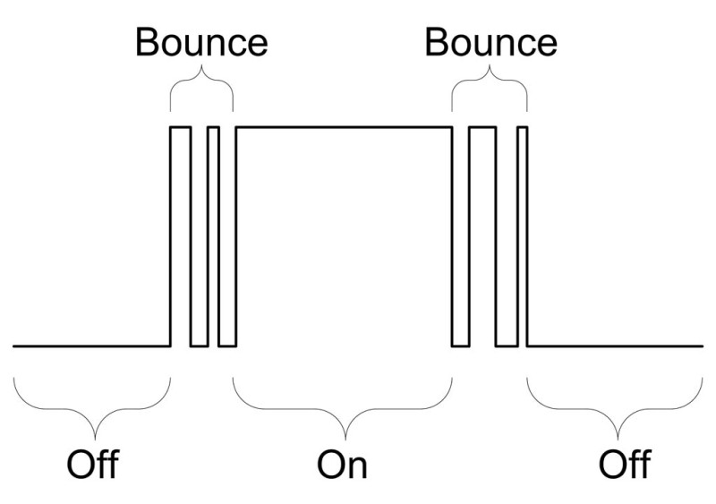
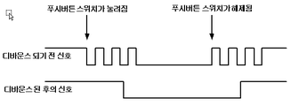
CHATTERING
CHATTERING
DEBOUNCE
while-delay-shift-while-delay

Slide 12
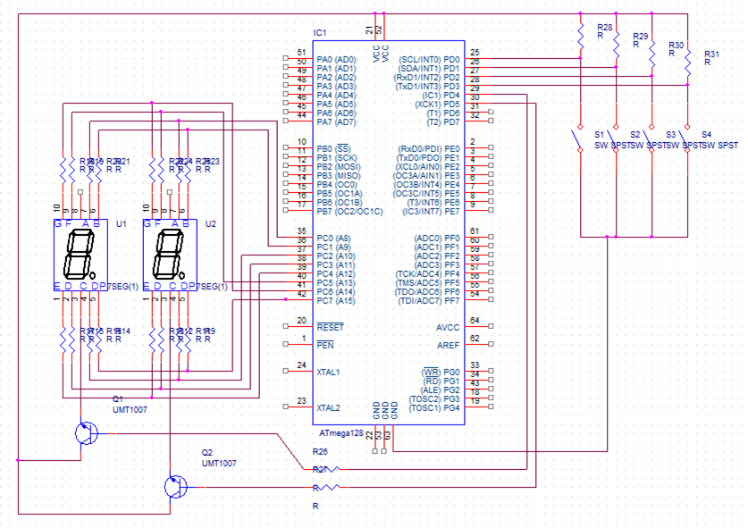
회로도

Slide 13
구동영상
평상시 | FND값 00으로 표시 led는 모두 꺼짐
Sw0 | FND 1~99까지 1식 자동 증가하고 99에서 0으로 간뒤 다시 증가 FND 값이 0~12 led 1개,13~24 2개 ,25~36 3개 식으로 범위로 점등 FND 증가 시간은 눈에 보일 만큼 설정
Sw1 | FND 1~99까지 1식 자동 감소하고 0에서 99으로 간뒤 다시 감소 FND 값이 99~84 led 8개 83~72 led 7개 식으로 범위로 led점등
Sw2 | 한번 누르면 FND값 랜덤하게 증가 두번 누르면 FND값 랜덤하게 감소 세 번째 누르면 다시 증가 랜덤값 범위는 자유 ex) 정지해있는 상태에서 50 → 56→40→85→48→21
Sw3 | FND 정지하고 점등된 led 깜빡이

